Slide 1
Молодёжный кубок мира
2022–2023
Тур 5

Slide 2
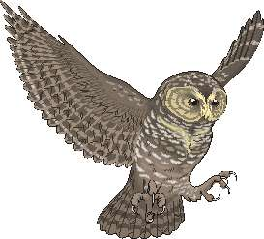
Сайт МКМ
http://student.chgk.info/
Группа ВКонтакте
https://vk.com/mkm_chgk
Оргкомитет
koord@student.chgk.info

Slide 3
Блок 1

Slide 4
Редактор: Сергей Митюнин (Иваново)
Тестировали вопросы и помогали с подготовкой пакета Яков Зайдельман, Павел Ершов, Андрей Пикин, Константин Сахаров, команда «Кактус» (Иваново).

Slide 5
Вопрос 1

Slide 6
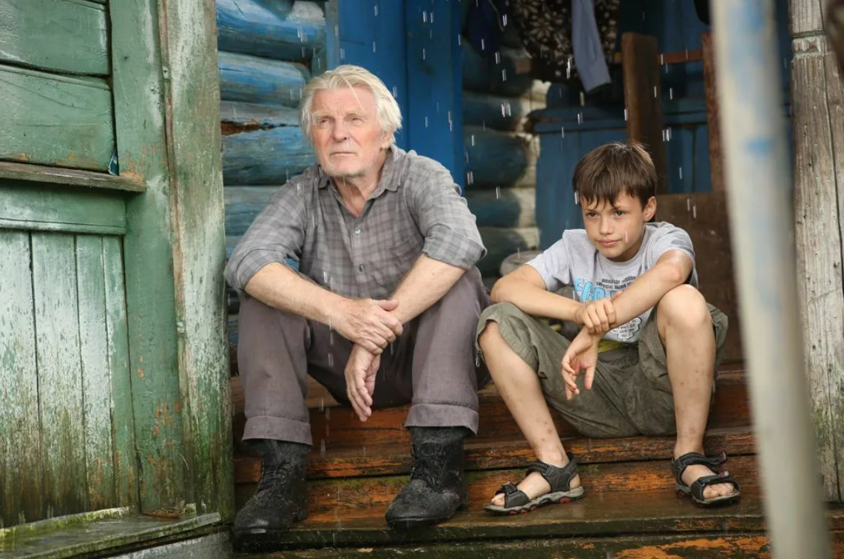
1
Ответ: прошлое, будущее

Slide 7
Вопрос 2

Slide 8
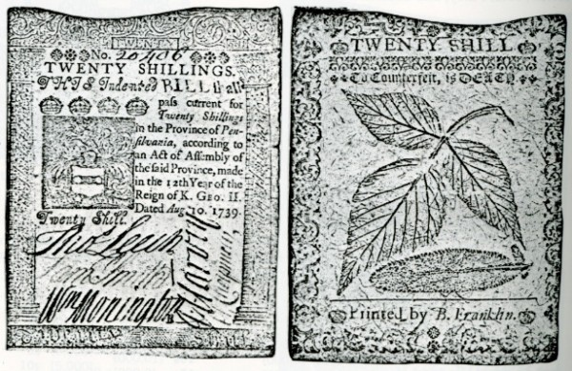
2
Банкнота
Франклина
Ответ: орфографическая ошибка

Slide 9
Вопрос 3

Slide 10
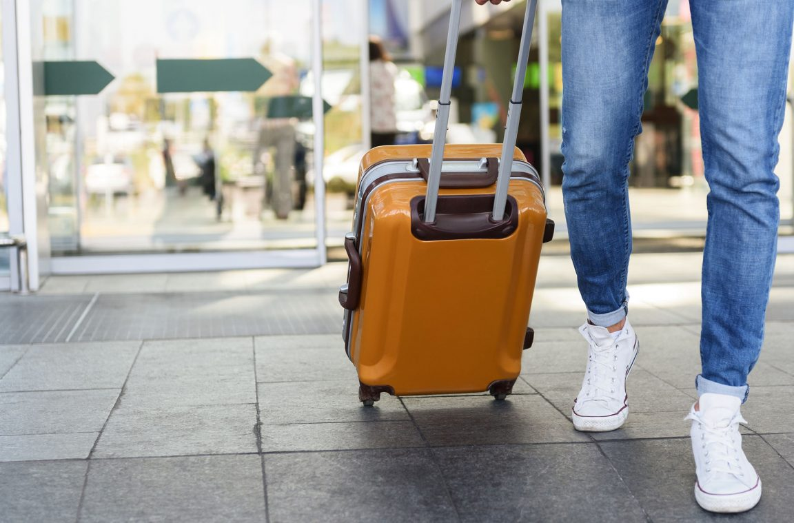
3
Ответ: сумка на колёсах

Slide 11
Вопрос 4

Slide 12
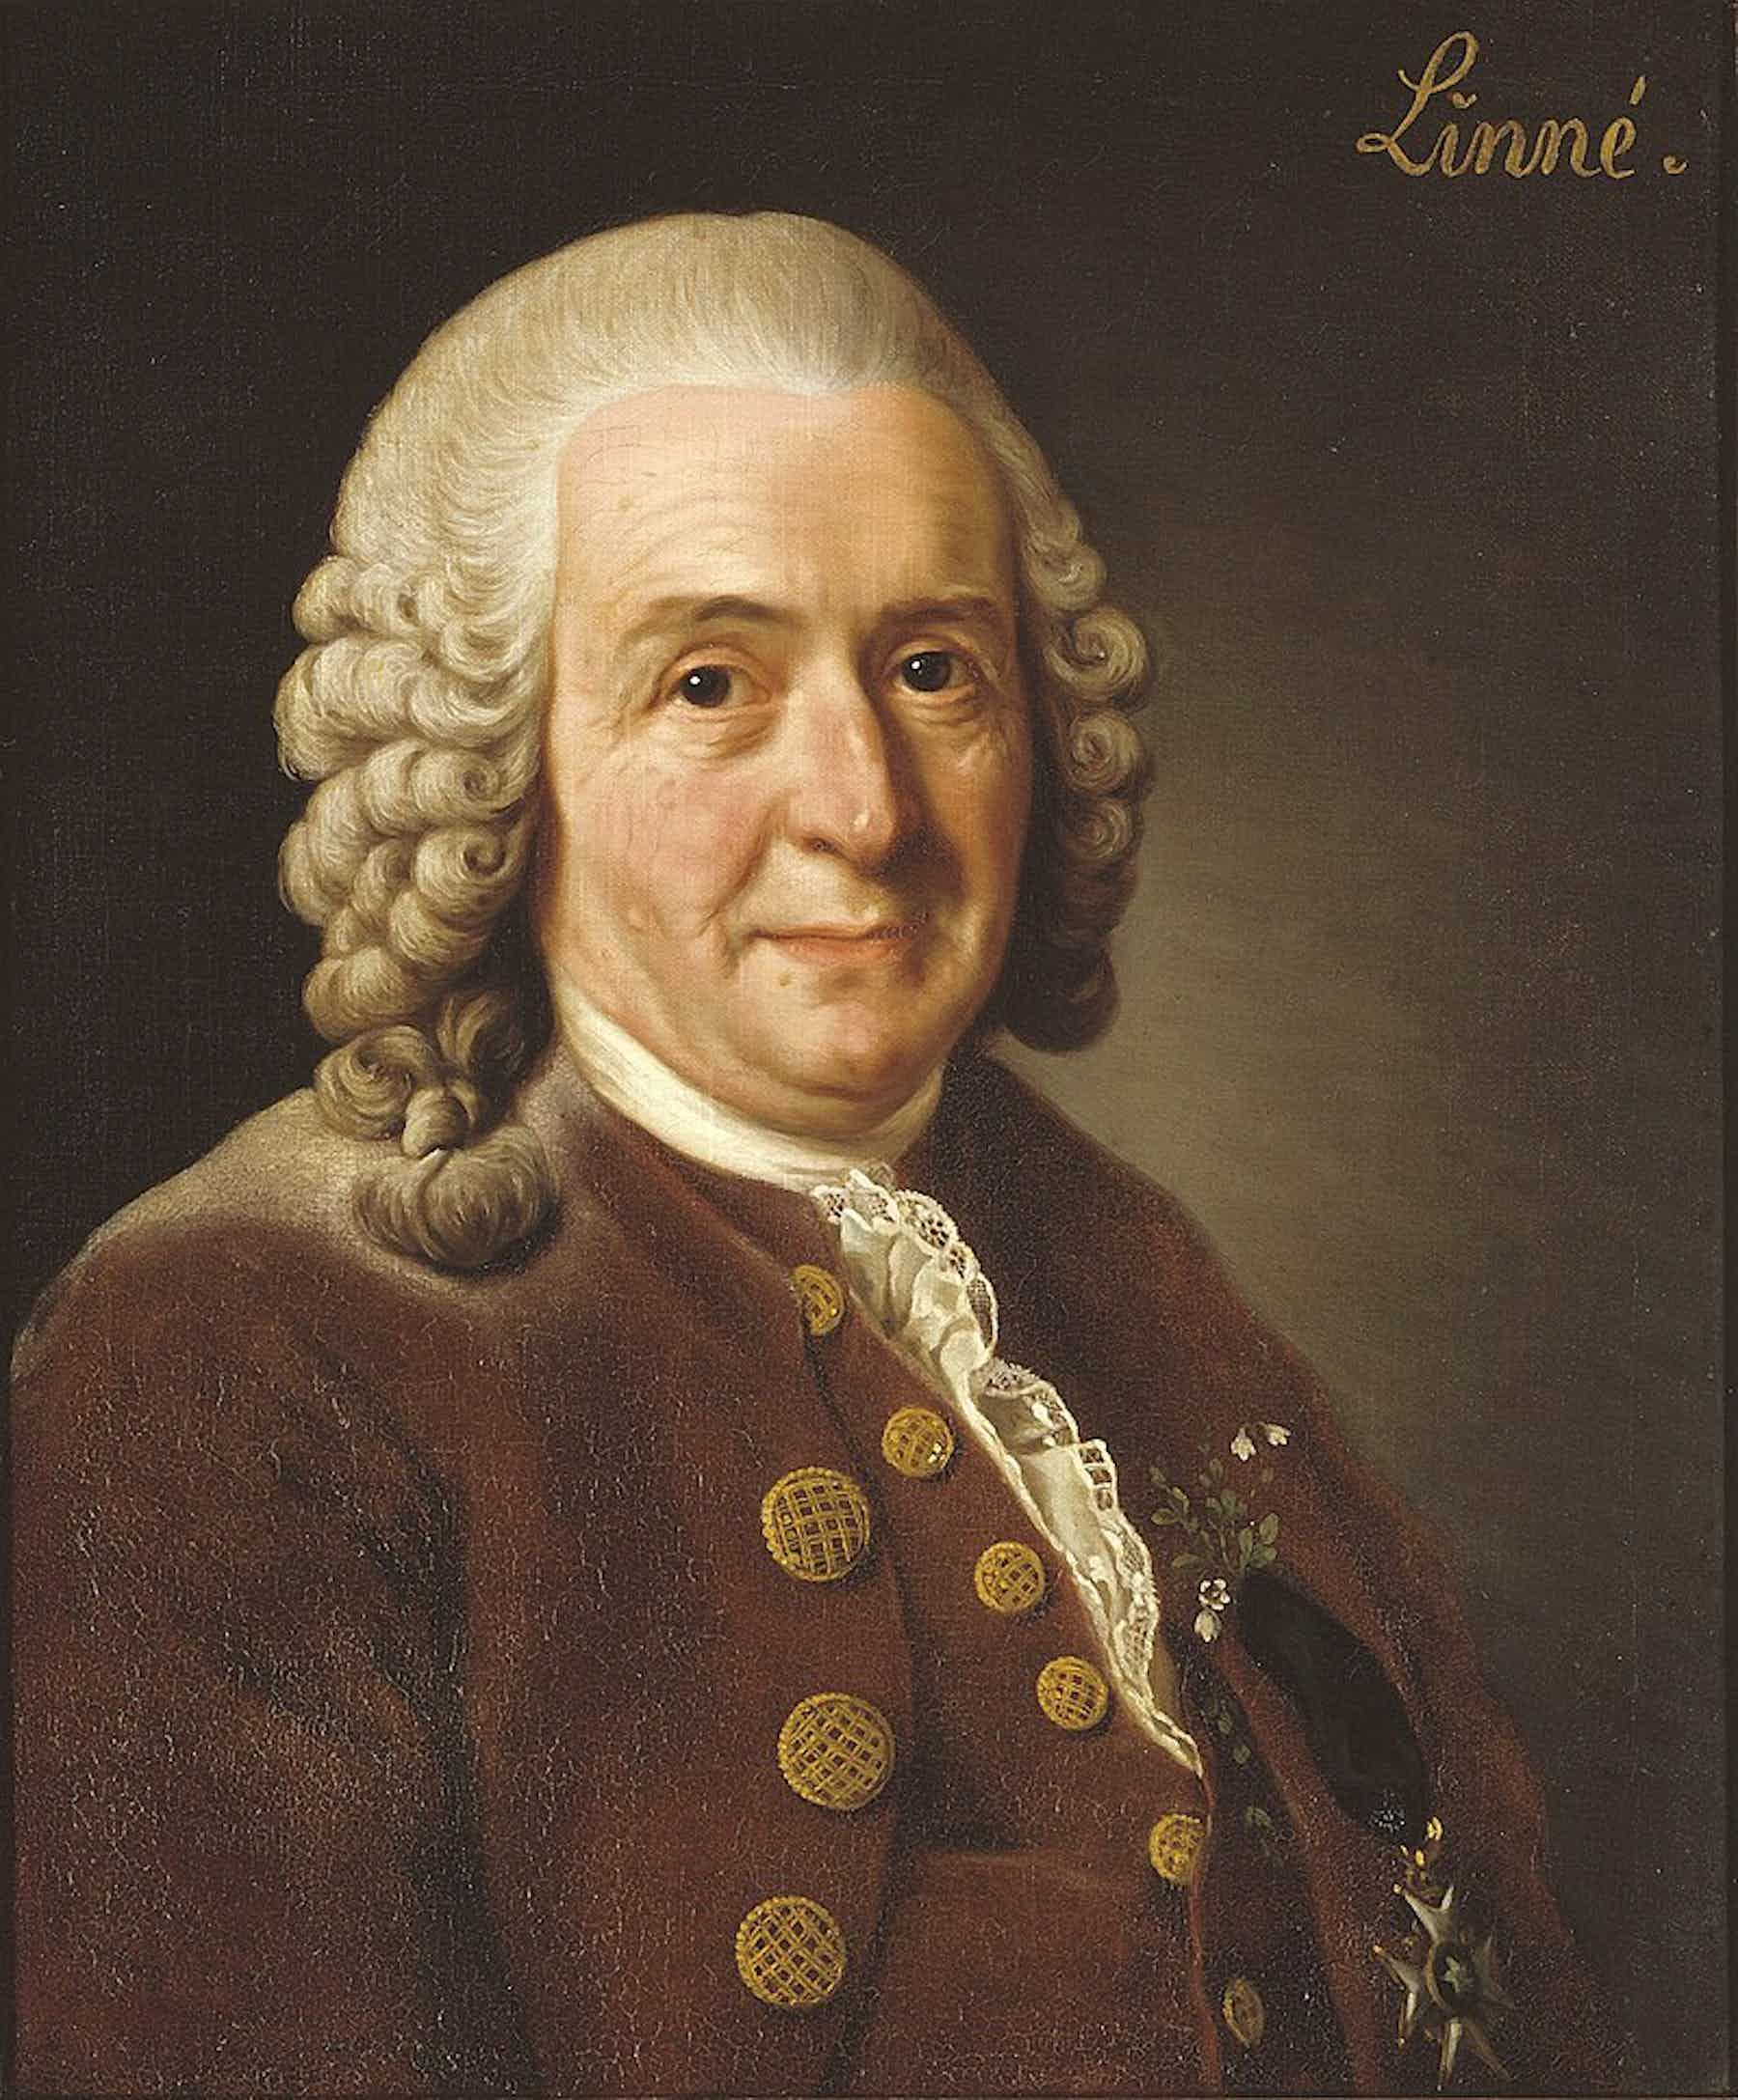
4
Ответ:
Карл Линней

Slide 13
Вопрос 5

Slide 14
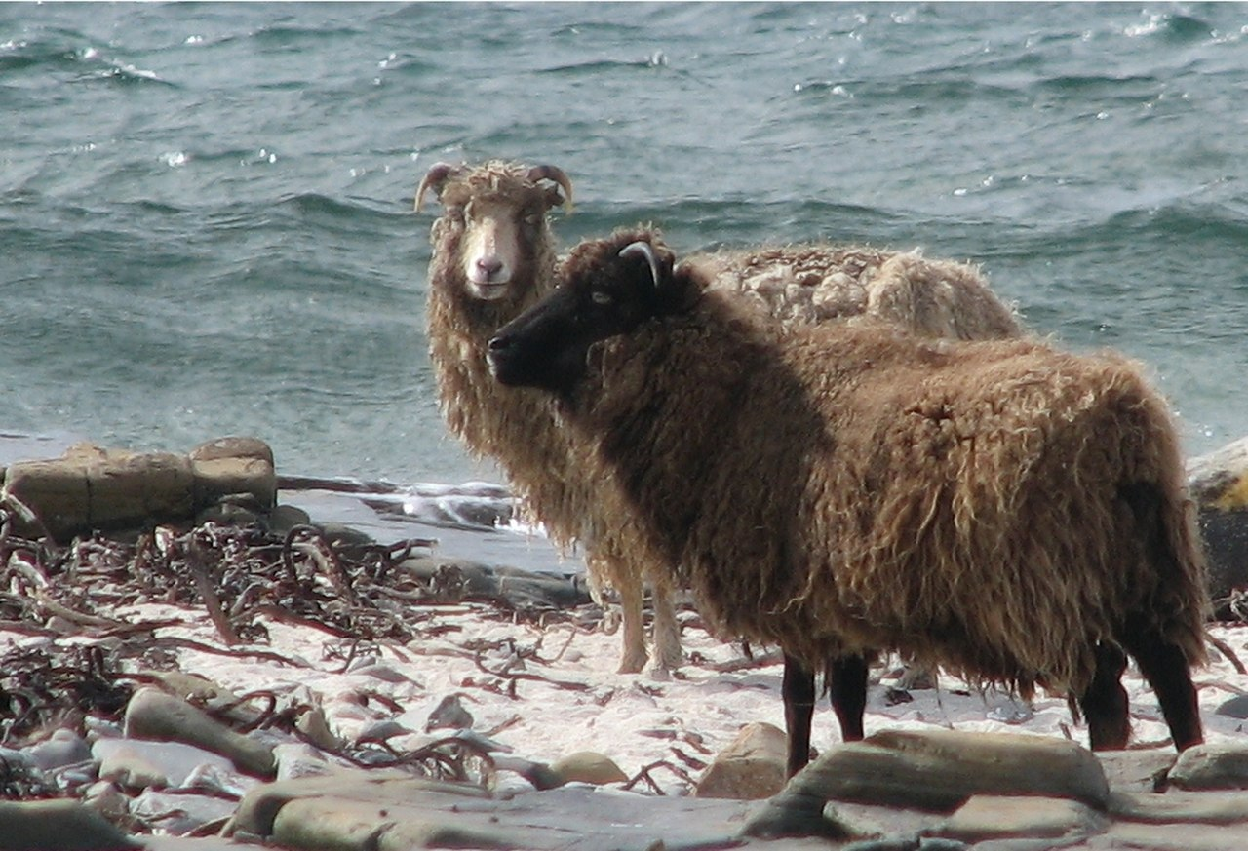
5
Ответ: водоросль

Slide 15
Вопрос 6

Slide 16
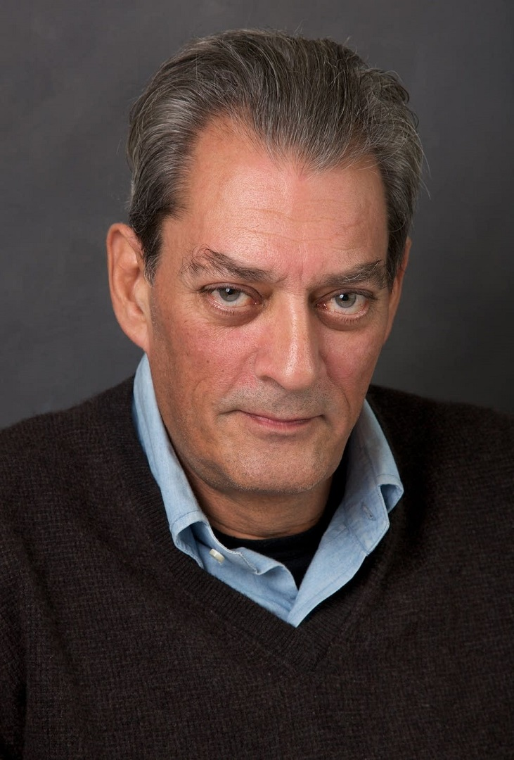
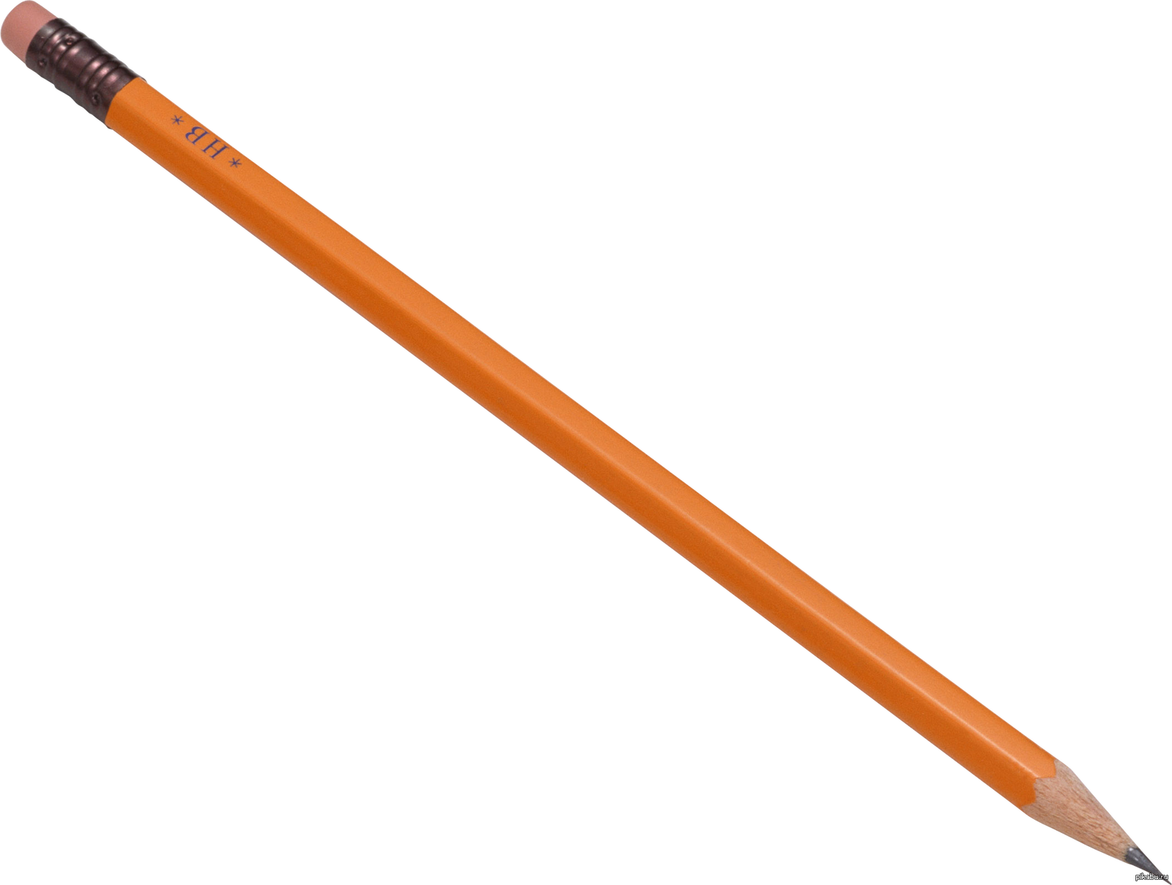
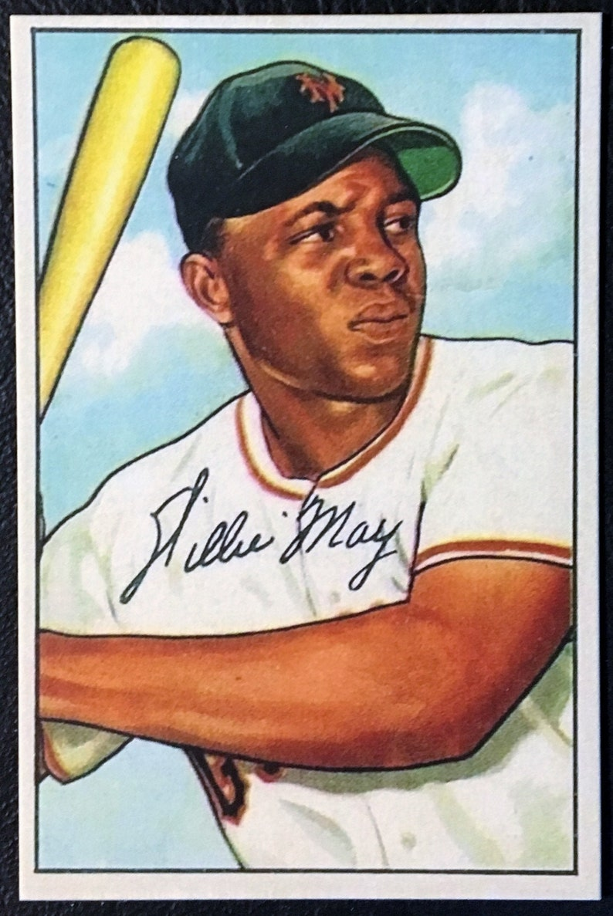
6
Ответ:
карандаш
Пол Остер
Вилли Мэйс

Slide 17
Вопрос 7

Slide 18
7
Ответ:
волк и заяц

Slide 19
Вопрос 8

Slide 20
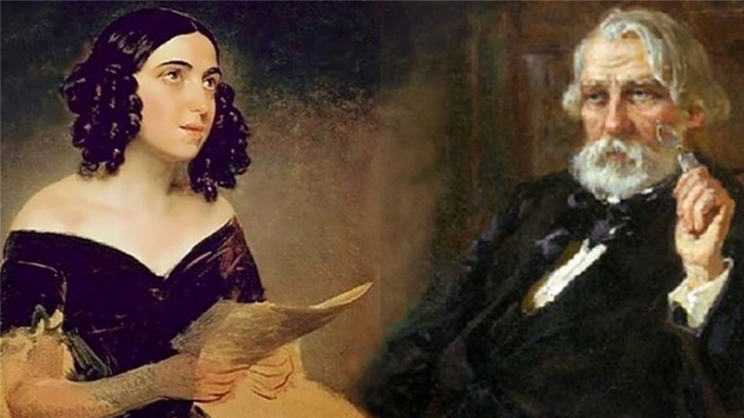
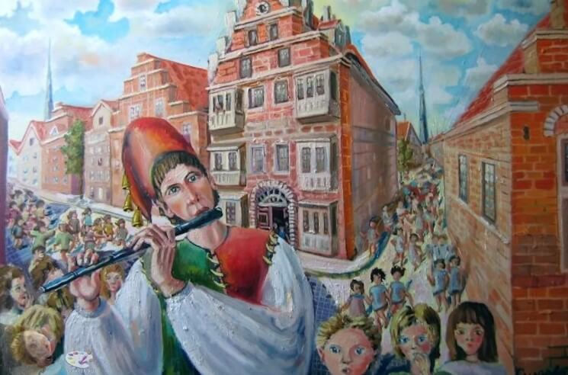
8
Иван Тургенев и Полина Виардо
Ответ: Гаммельнский крысолов

Slide 21
Вопрос 9

Slide 22
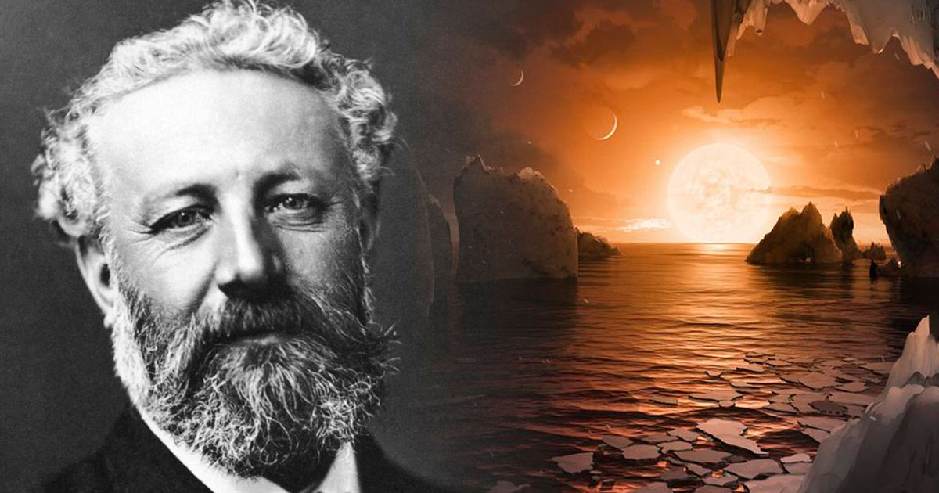
9
Ответ: Жюль Верн

Slide 23
Вопрос 10

Slide 24
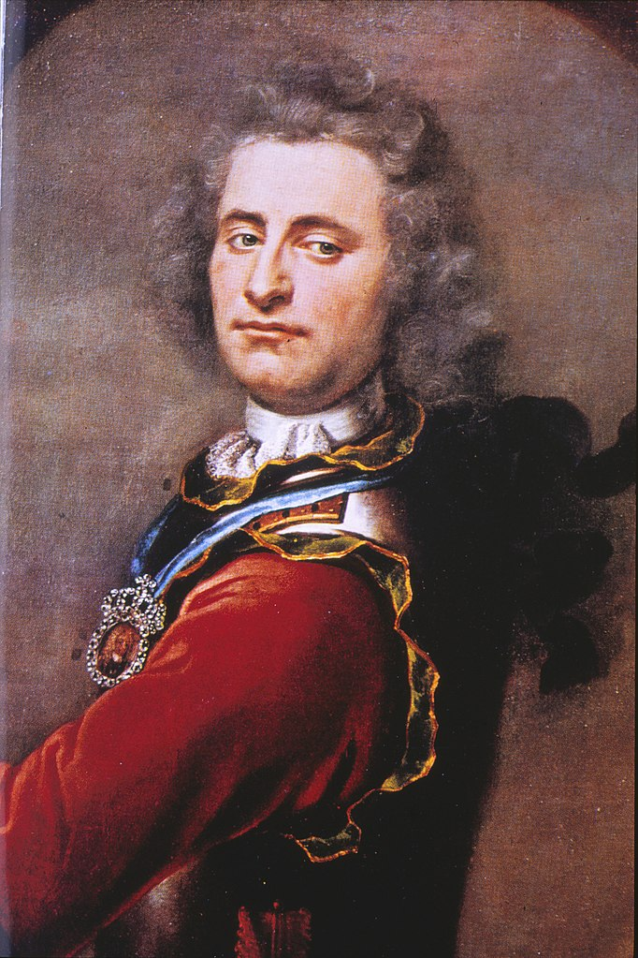
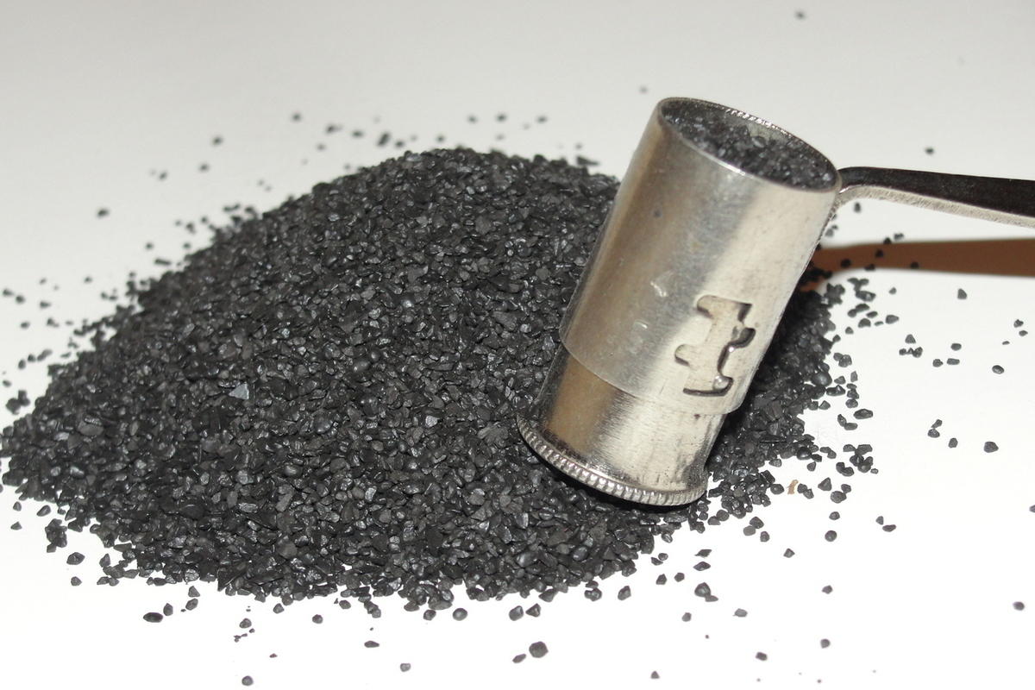
Петер Торденшельд
10
Ответ: порох

Slide 25
Вопрос 11

Slide 26
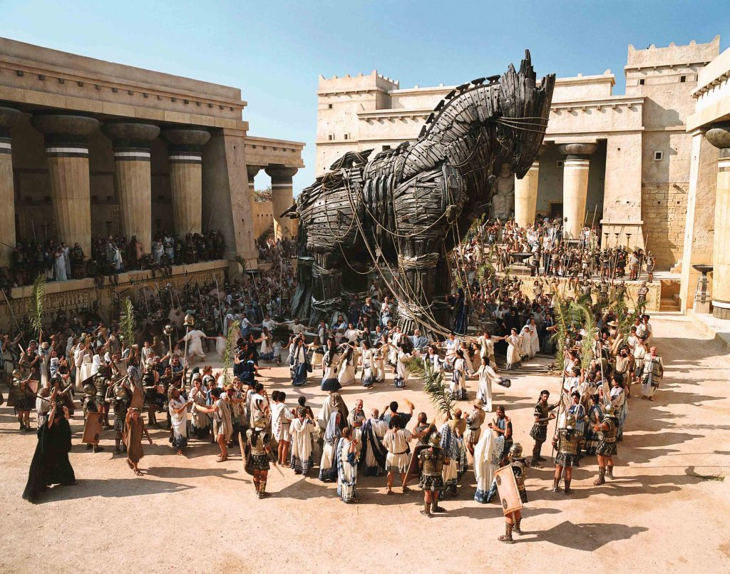
11
Ответ:
Троянский конь

Slide 27
Вопрос 12

Slide 28
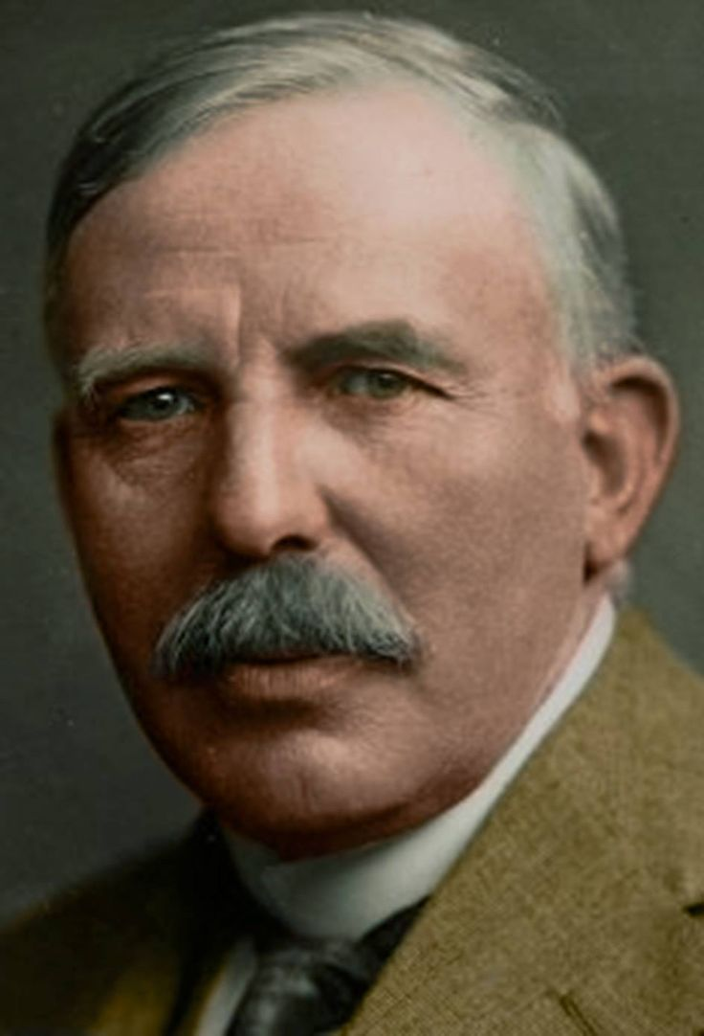
12
Ответ: киви
Эрнест Резерфорд

Slide 29
ПЕРЕРЫВ

Slide 30
Блок 2

Slide 31
Редактор: Андрей Ситников (Тюмень)
Редактор благодарит за тестирование и ценные замечания команды «Кто? Да. Помогите!» и «Оттуда» (Тюмень), Дмитрия и Александра Мухачёвых, Максима и Алексея Абдуллиных, Максима Ермолаева (все – Нефтеюганск), Якова Зайдельмана (Переславль-Залесский).

Slide 32
Вопрос 13

Slide 33
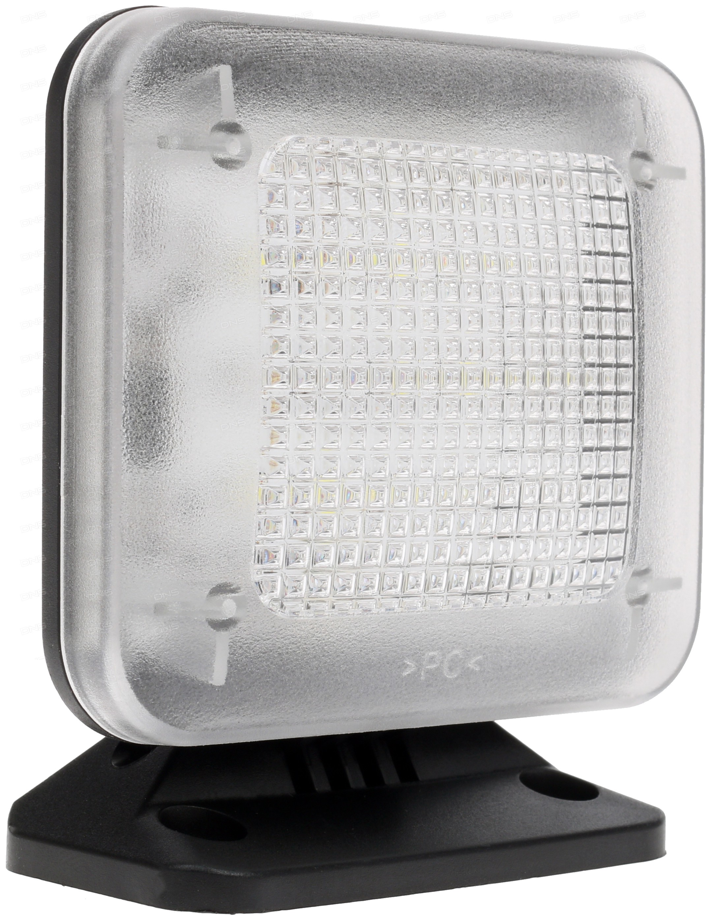
13
имитатор телевизора
Ответ: телевизор

Slide 34
Вопрос 14

Slide 35
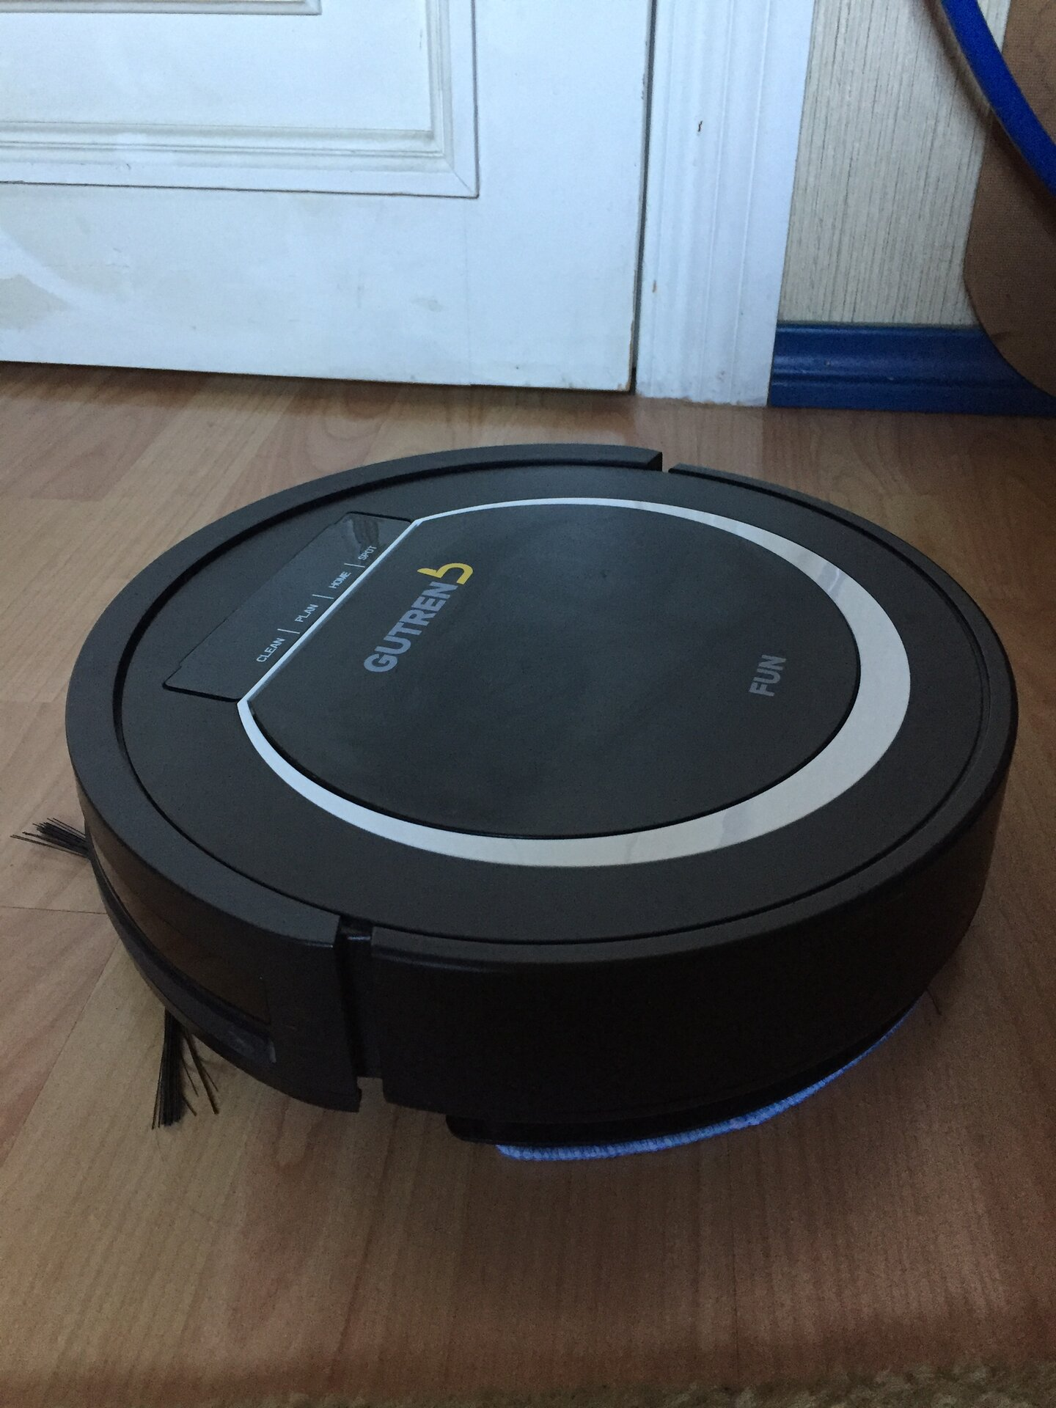
14
Ответ:
робот-пылесос

Slide 36
Вопрос 15

Slide 37
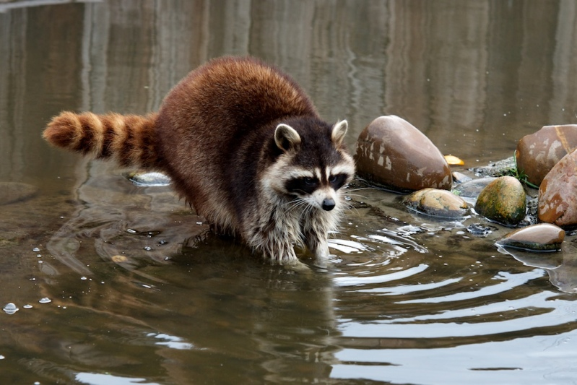
15
Ответ: моющий

Slide 38
Вопрос 16

Slide 39
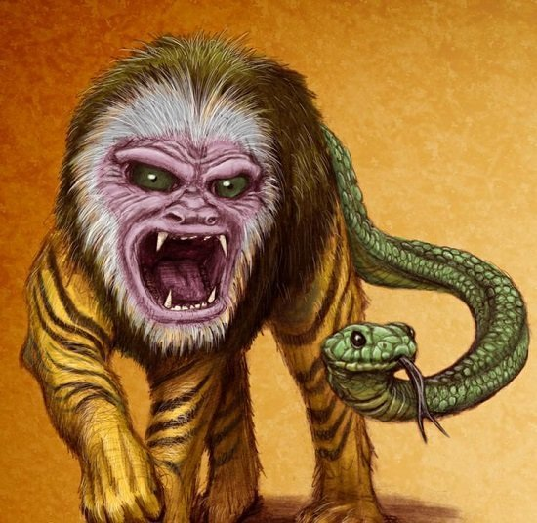
16
Toyota bB
Ответ: змея

Slide 40
Вопрос 17

Slide 41
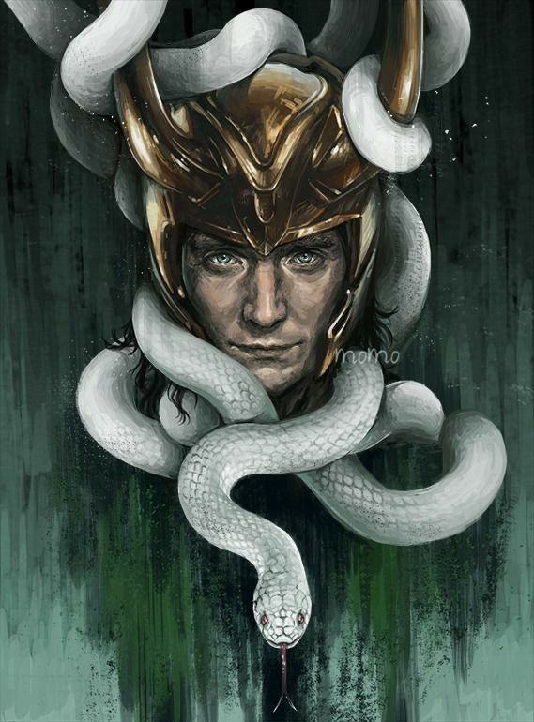
17
Ответ: Локи

Slide 42
Вопрос 18

Slide 43
18
Ответ: ничто

Slide 44
Вопрос 19

Slide 45
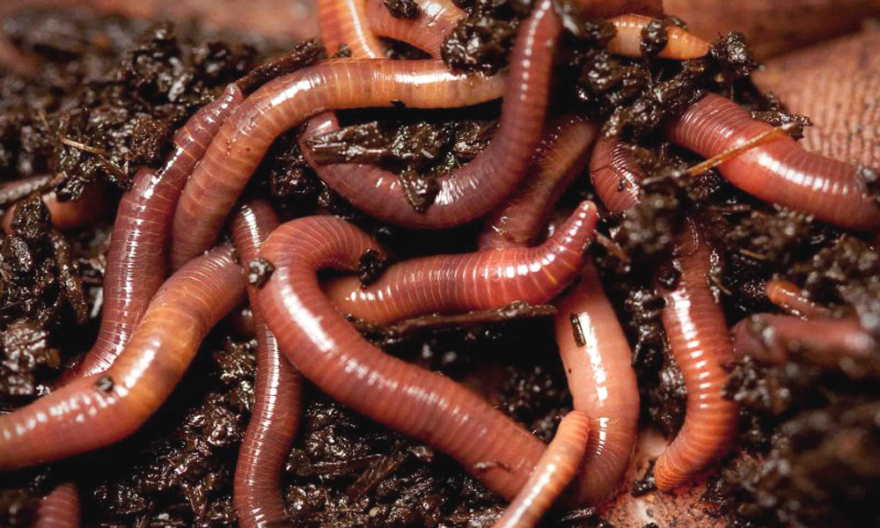
19
Ответ: дождевые черви

Slide 46
Вопрос 20

Slide 47
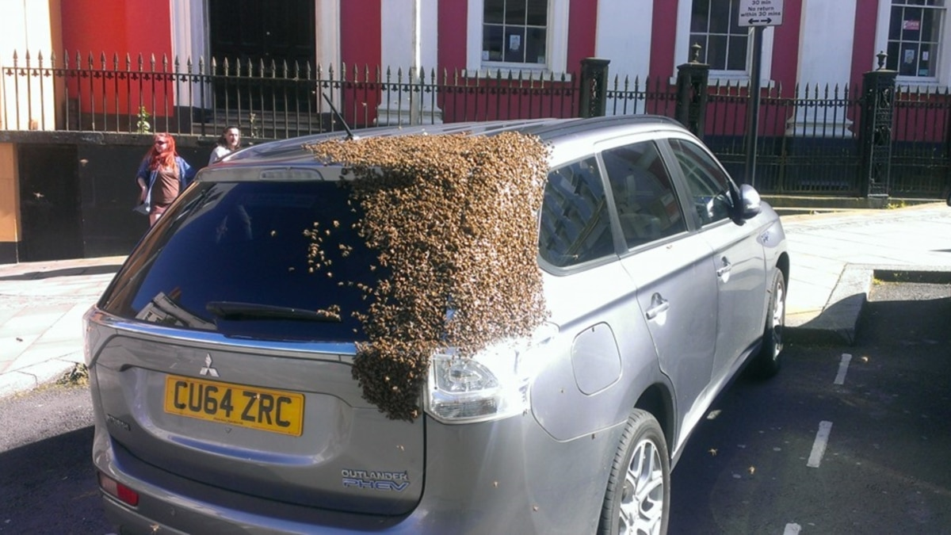
20
Ответ: пчёлы

Slide 48
Вопрос 21

Slide 49
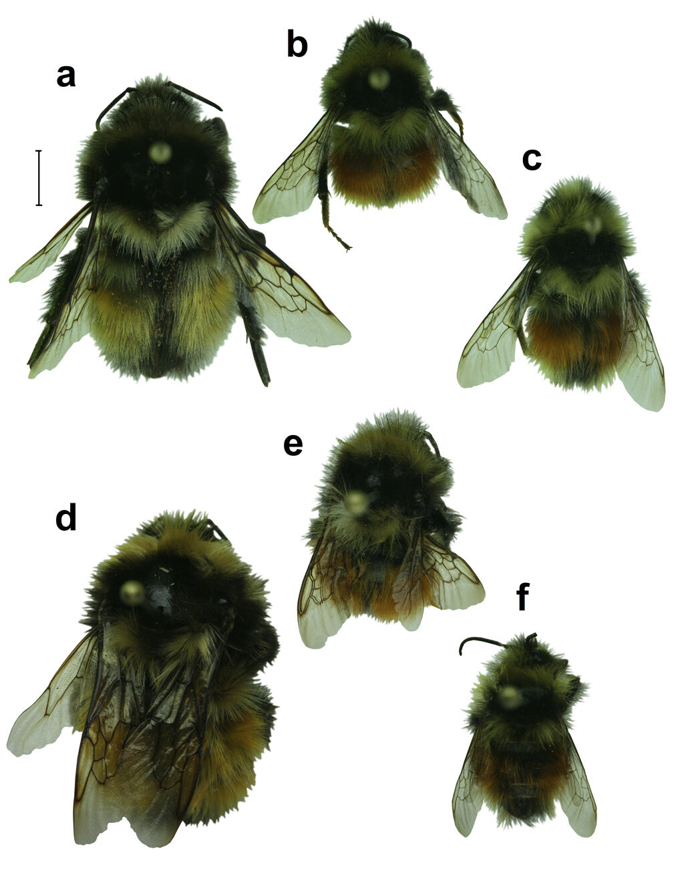
21
Ответ: ядерные

Slide 50
Вопрос 22

Slide 51
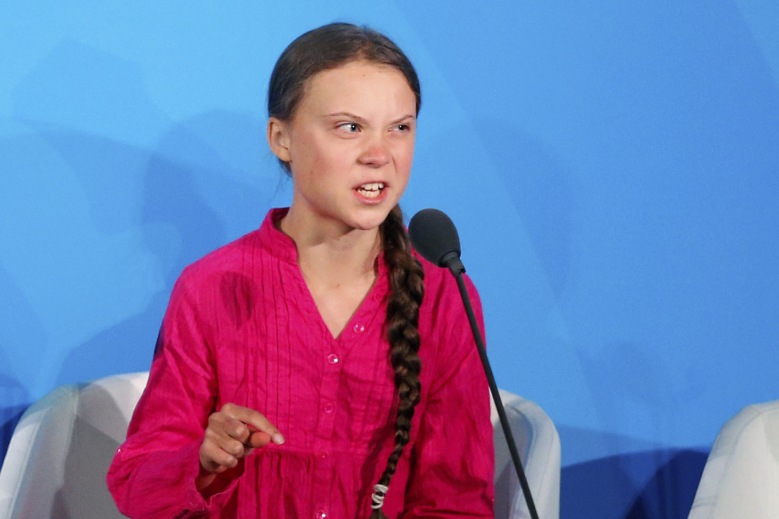
22
Ответ: Грета Тунберг

Slide 52
Вопрос 23

Slide 53
23
Ответ: Minecraft

Slide 54
Вопрос 24

Slide 55
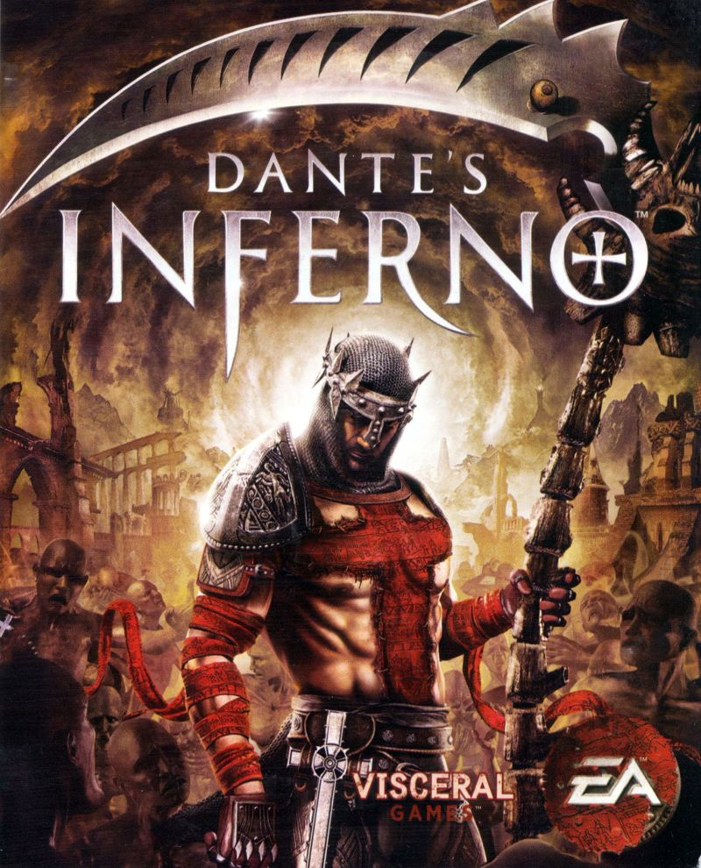
24
Ответ:
Данте

Slide 56
Игра окончена
Спасибо за игру!

